Slide 1
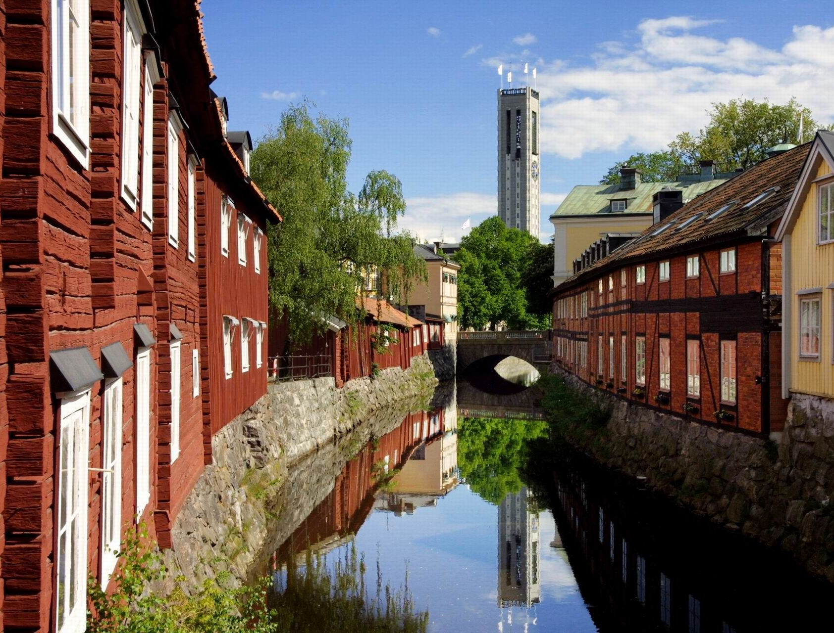
Indikatorer för besöksnäringen i Östra Mellansverige
23 Maj, 2023

Slide 2


Bakgrund
Syfte
Vägledande principer för urval av indikatorer
Att belysa besöksnäringen i Östra Mellansverige och Gävleborg utifrån ett antal olika perspektiv.
Statistiken ska ge en överblick av utvecklingen i Östra Mellansverige, i respektive län
– balansera behovet av överblick mot att förenkla/ vara för översiktligt.
Är tänkt att vara ett underlag för diskussion och bidra till tankar om fördjupad analys.
Redovisas i denna PPT med tabeller, källor samt kommentarer till data.
Till detta hör en metodPM samt en excelfil med rådata. Allt material och statistik ägs av uppdragsgivaren.
Ska bygga på offentligt tillgänglig statistik.
Ska kunna tas fram till en låg kostnad för statistik och databearbetning.
Ska vara möjlig att uppdatera med en låg arbetsinsats (minska inlåsningseffekten) samt vara transparent i val av källor och beräkningsmetoder.

Slide 3


Urval av indikatorer
Uppbyggnad
Indikatorer som mäts
Data har delats in i tre block:
Branschens utveckling
Utvecklingstrender avseende besökare
Regionalekonomiska effekter
Data som presenteras är från år 2010 till år 2022, eller senast tillgängliga år.
Branschens utveckling
Antal sysselsatta
Antal nystartade företag
Antal företagskonkurser
Antal arbetsställen
Operativa företagsledare (efter kön och bakgrund)
Trender
Antal hotell, stugbyar och vandrarhem
Antal gästnätter
Utländska gästnätter av totala antalet
Antal passagerare vid regionala flygplatser
Gästnätter i privata fritidsbåtar/gästhamnar
Regionalekonomiska effekter
Bidrag till förädlingsvärde
Nettobidrag till kommunala skattekraften
Logiintäkter
Utländska besökares konsumtion
Nettoomsättning

Slide 4

Branschens utveckling

Slide 5
1. Antal sysselsatta
Visar antalet novembersysselsatta i dagbefolkningen, hämtas från SCB:s registerbaserade arbetsmarknadsstatistik (RAMS). From 2022 har SCB övergått till ny statistik (BAS). För att inte bryta tidsserien har vi valt att använda RAMS och år 2021 här.
Urvalet har gjorts efter SNI-koder där besöksnäringens andel har viktats baserat på turistkronan (se metod-PM).
För att räknas som sysselsatt ska man varit förvärvsarbetande under mätveckan i november. Det är således ett brett sysselsättningsmått.
Under perioden 2010-2021 ökade antalet sysselsatta i ÖMS med 25 procent och totalt i regionen 24% procent. Sysselsättningen har ökat starkast i Sörmland med 32%, följt av Uppsala och Västmanland.
Under 2020/2021 visar samtliga län enen ökad sysselsättning, med starkast ökning i Östergötland och lägre i övriga län.
Län | %-förändring 2010-2021 | %-förändring 2020-2021
Uppsala | 30% | 0,6%
Södermanland | 32% | 2,4%
Östergötland | 20% | 43,9%
Örebro | 21% | 1,2%
Västmanland | 24% | 1,0%
Gävleborg | 22% | 0,7%
Östra Mellansverige | 25% | 10,0%
Totalt | 24% | 8,5%

Slide 6
2. Antal nystartade företag
Data visar antalet nystartade företag för åren 2010, 2013, 2015, 2017, 2018, 2019, 2020,2021 samt 2022.
Data hämtas från SCB företags-register. Samma SNI-koder har använts, samt andelsberäknats utifrån turistkronan.
Statistiken rymmer samtliga företagsformer.
Den stora förändringen mellan 2010 och 2013 beror delvis på en omläggning i statistiken, där SCB ändrat definitionen av vad som är ett aktivt bolag.*
Någon bearbetning ej genomförts för att hantera Coronapandemin.
Län | %-förändring 2010-2022 | %-förändring 2021-2022
Uppsala | -84% | -83%
Södermanland | -85% | -83%
Östergötland | -86% | -86%
Örebro | -81% | -77%
Västmanland | -83% | -81%
Gävleborg | -88% | -85%
Östra Mellansverige | -84% | -82%
Totalt | -84% | -83%
Antalet nystartade företag per år har totalt minskat med 84 procent och 84 procent i ÖMS under perioden 2010-2022. Störst minskning har Gävleborg (-88%) och lägst har Örebro (-81%).
Under 2021-2022 minskade antalet nystartade företag i samtliga län. Totalt har antalet nystartade företag minskat med 83 procent och 82 procent i ÖMS.
Störst minskning mellan 2021 och 2022 har skett i Östergötland (-86%) följt av Gävleborg (-85%).
* För att minska denna effekt har, efter samtal med SCB, företag inom ett antal SNI-koder inom areella näringar exkluderas. Detta då skillnaden där var störst.

Slide 7
3. Antal företagskonkurser
Antal konkurser (absoluta tal)
Statistiken visar antalet konkurser per 100 befintliga arbetsställen (övre) samt totala antalet konkurser (nedre diagrammet)
Data omfattar de SNI-koder som definierats som besöksnäring. Respektive SNI-kod har andelsberäknats efter turistkronan.
Statistiken hämtas från Myndigheten för Tillväxtanalys och är ett uttag från den officiella statistiken avseende företagskonkurser.
Statistiken rymmer samtliga företagsformer.
Antalet konkurser ökade med 35 respektive 31 procent i ÖMS och hela regionen under 2021/2022.
Det län som uppvisade den största ökningen av antalet konkurser var Västmanland och Örebro.
Sörmland uppvisade samtidigt en minskning av antalet konkurser från föregående år.
Antal konkurser per 100 befintliga arbetsställen ökade med 72 procent mellan år 2021-2022. Anledningen till ökningen är att antal arbetsställen har minskat, vilket presenteras i nästa bild.
Antal konkurser per 100 befintliga arbetsställen

Slide 8
4. Antal arbetsställen
Statistiken visar antalet arbetsställen inom de SNI-koder som här definierar besöksnäring.
Data är hämtad ur Tillväxtverkets Regionalt analys- och prognossystem (Raps), ett verktyg för regional planering.
Statistiken visar att antalet arbetsställen har ökat mellan 2010 och 2022, med 9 procent totalt och med 17 procent i ÖMS. Starkast tillväxt uppvisar Uppsala, Södermanland och Östergötland.
Mellan år 2021 och 2022 har antalet arbetsställen minskat i samtliga län, med 24 procent totalt och med 23 procent i ÖMS.
Län | %-förändring 2010-2022 | %-förändring 2021-2022
Uppsala | 18% | -22%
Södermanland | 17% | -24%
Östergötland | 17% | -23%
Örebro | 15% | -24%
Västmanland | 15% | -24%
Gävleborg | -19% | -26%
Östra Mellansverige | 17% | -23%
Totalt | 9% | -24%

Slide 9
5a. Operativa företagsledare, andel kvinnor
Statistiken visar könsbalansen inom gruppen ”operativa företagsledare” inom ett antal besöksnäringsrelaterade SNI-koder.* Dessa har andelsberäknats efter turistkronan.
Underlaget har hämtas från SCB:s entreprenörskapsdatabas. Operativa företagsledaren definieras ”som den som sköter företagets löpande förvaltning. Denne har, i de fall företaget har en styrelse, fått mandat från styrelsen att driva företagets löpande förvaltning utan att invänta beslut från styrelsen.”
För att ett företag ska ha en operativ företagsledare krävs att företaget har minst en anställd.
För regionen som helhet var 30 procent av företagsledarna kvinnor år 2021 och 29 procent i ÖMS.
Högst var andelen i Gävleborg (34%) till följt av Södermanland (31%) och Örebro (30%).
En ökning av andelen företagsledare har skett i samtliga län jämfört med 2011, bortsett från i Gävleborg där siffran varit oförändrad. Detta är en ökning med 2 procent-enheter från år 2011 både totalt och i ÖMS.
* P.g.a. datatillgången avser data en grövre branschindelning, och visar Handel, Hotell och restaurang, Kultur, nöje och fritid samt Transport och magasinering.

Slide 10
5b. Operativa företagsledare, andel utrikesfödda
Statistiken visar andelen utrikesfödda inom gruppen ”operativa företagsledare”. Baseras på samma data och urval av branscher som föregående diagram.
I regionen som helhet var 31 procent av företagsledarna utrikesfödda år 2021. Andelen har minskat med 10 procentenheter både i totalt och i ÖMS sedan 2011.
Högst andel år 2021 återfinns i Västmanland (37%). Lägst andel finns i Södermanland och Östergötland med 29 procent.
Likt tidigare år skiljer sig branschen Hotell och restaurang signifikant från de övriga branscherna, med fler utrikes födda än inrikes födda som operativa företagsledare.
* P.g.a. datatillgången avser data en grövre branschindelning, och visar Handel, Hotell och restaurang, Kultur, nöje och fritid samt Transport och magasinering.

Slide 11
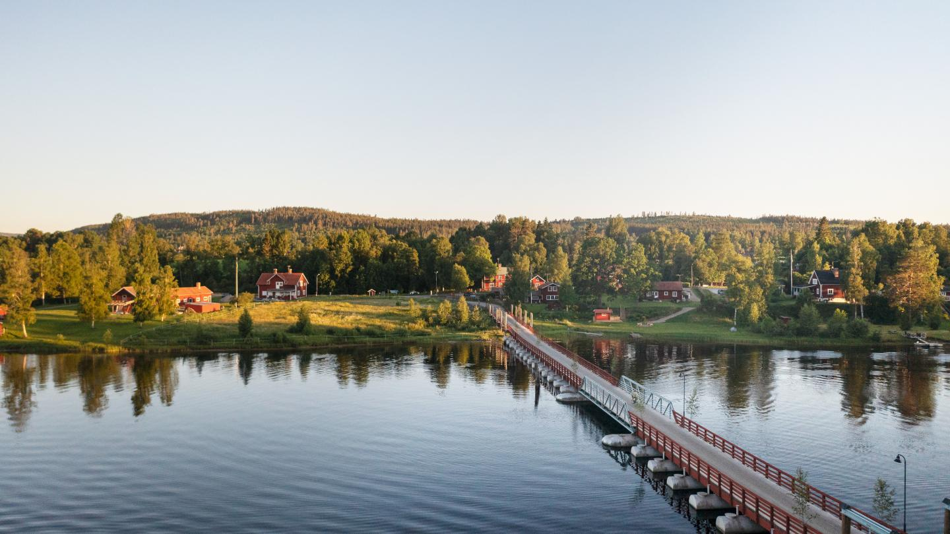
Trender

Slide 12
6. Antal hotell, stugbyar och vandrarhem
Visar antalet anläggningar (hotell, vandrarhem och stugbyar) för de åtta åren.
Materialet har hämtas från Tillväxtverket och SCB: inkvarteringsstatistik. Uppgifterna avser antalet enheter i december månad.
Definitioner och avgränsningar återfinns i metod-PM:et.
Mellan år 2010 och 2022 ökade antalet hotell, stugbyar och vandrarhem med 9 procent totalt i regionen och 8 procent för ÖMS. Största ökningen var i Örebro med en ökning på 22 procent.
Mellan år 2021 och 2022 är det en ökning 1 procent för ÖMS. Regionerna uppvisar en ökning mellan 1-2 procent.
Flest boendeanläggningar återfinns i Östergötland, Gävleborg och Södermanland. Lägst antal boendeanläggningar hade Västmanland och Uppsala.
Län | %-förändring 2010-2022 | %-förändring 2020-2022
Uppsala | 11% | 0%
Södermanland | 3% | 1%
Östergötland | 7% | 1%
Örebro | 25% | 2%
Västmanland | -3% | 0%
Gävleborg | 14% | 2%
Östra Mellansverige | 8% | 1%
Totalt | 9% | 1%

Slide 13
7. Antal gästnätter
Avser totalt antal gästnätter i hotell, stugbyar, vandrarhem, campingar, förmedlade privata stugor och lägenheter.
Uppgifter har hämtats från SCB och Tillväxtverkets officiella gästnattsstatistik.
Antalet gästnätter var år 2022 totalt 8 miljoner och ca 6,6 miljoner i ÖMS, vilket är en ökning med 18 respektive 16 procent jämfört med föregående år. Diagrammet visar att 2022 års nivå till och med var högre än åren innan Coronapandemin.
Sett till antalet gästnätter spenderades flest nätter i Östergötland (över 2 miljoner) och Gävleborgs (ca 1,5 miljoner). Västmanland uppvisar lägst antalet gästnätter (en miljon).
Mellan år 2021 och 2022 återfinns den största ökning i Örebro (25%), följt av Uppsala (22%) och Västmanland (18%). Lägst ökning av antalet gästnätter hade Gävleborg (9%).
Län | %-förändring 2010-2022 | %-förändring 2021-2022
Uppsala | 17% | 22%
Södermanland | 11% | 12%
Östergötland | 41% | 15%
Örebro | 15% | 25%
Västmanland | 58% | 18%
Gävleborg | 54% | 9%
Östra Mellansverige | 27% | 18%
Totalt | 31% | 16%

Slide 14
8. Andel utländska övernattningar av totala antalet övernattningar
Andel utländska gästnätter
Statistiken visar utländska övernattningar som andel av totala antalet övernattningar.
Uppgifterna hämtas från Tillväxt-verkets/SCB inkvarteringsstatistik.
Andelen utländska övernattningar har ökat mellan år 2021 och 2022, med 3,1 procentenheter totalt och 2,4 i ÖMS.
Ökningen har varit särskilt stor i Gävleborg (8,3 procentenheter), till följt av Östergötland (4,4 procentenheter) och Uppsala (3,7 procentenheter). Minst ökning har Örebro (1,3 procentenheter).
Andelen utländska övernattningar påverkar det totala antalet övernattningar (nedre diagrammet). Totalt antal övernattningar år 2022 var 8 miljoner totalt och 6,6 i ÖMS, en ökning med 16 respektive 18 procent jämfört med 2021. vilket också presenterades i föregående bild.
Totalt antal gästnätter

Slide 15
9. Antal passagerare vid regionala flygplatser
Statistiken visar antalet passagerare vid regionala flygplatser 2010, 2013, 2016, 2017, 2018, 2019, 2020, 2021 och 2022.
Innefattar ankommande och avresande passagerare med linjefart eller chartertrafik.
Data har hämtats från Trafikanalys officiella statistik över civil luftfart.
För Uppsala län räknas Arlanda in (redovisas i fristående diagram, tillsammans med hela ÖMS).
Mellan år 2021 och 2022 har de samtliga flygplatser utom Skavsta (Södermanland) återhämtat sig i antal passagerare efter Coronapandemin. Totalt har ökningen varit på 135 procent. Exklusiv Arlanda är motsvarande siffra 20 procent. I Södermanland har antalet passagerare dock minskat (-9%).
Mellan år 2010-2022 minskade antalet besökare med 3 procent i ÖMS. Exkluderas Arlanda har antalet passagerare istället minskat med 71 procent över tidsperioden.
Södermanland (Skavsta) och Östergötland uppvisade störst minskning på 78 respektive 42 procent.
Län | %-förändring 2010-2022 | %-förändring 2021-2022
Uppsala (inkl. Arlanda) | 8% | 145%
Södermanland | -78% | -9%
Östergötland | -42% | 276%
Örebro | -1% | 1315%
Västmanland | -38% | 102%
Östra Mellansverige | -71% (-3% Inkl. Arlanda) | 20% (135% inkl. Arlanda)

Slide 16
10. Gästnätter i privata fritidsbåtar/gästhamnar
Avser gästnätter i privata fritidsbåtar /gästhamnar. Hämtat från Tillväxtverkets fakta om svensk turism.
Östergötland inkluderar gästhamnar från Jönköpings län. I Västmanland inkluderas gästhamnar i Dalarna som ingår i Strömsholms kanalsystem.
Antalet gästnätter i fritidsbåtar/gästhamnar har minskat med ungefär 49 000 i Östra Mellansverige sedan 2010,. Den största minskningen skedde mellan 2013 och 2015 då minskningen var nästan 25,000..
Det finns en variation i utvecklingen över tid mellan länen. Södermanland visar på en ökning, där Uppsala visar en kraftig ökning med 50 procent under tidsperioden.
Statistiken visar på en sjunkande trender finns i övriga län sedan 2010 i övriga län.
LänG | %-förändring 2010-2021
Uppsala | -79%
Södermanland | 49%
Östergötland | -72%
Örebro | -92%
Västmanland | -39%
Gävleborg | -99%
Östra Mellansverige | -27%
Totalt | -35%

Slide 17

Regionalekonomiska effekter

Slide 18
11. Bidrag till förädlingsvärde
Visar på andelen av det regionala värdeskapandet som kan hänföras till tillresta besökares konsumtion.
Beräknas genom en modell Kontigo tagit fram inom ramen för ett antal utvecklingsprojekt 2015 och 2016 (se bilaga 1). Utgår från besökares konsumtion som sedan räknas om och läggs in i SCB:s/ Tillväxtverket prognosverktyg rAPS.
För att hantera Coronapandemins effekter 2020 har en manuell bearbetning av statistiken genomförts.
Beräkningen visar på att besöks-näringens bidrag till den samlade Bruttoregionalprodukten (BRP) sjönk från omkring 2 procent för regionen som helhet under perioden 2010-2018 till omkring 1,5 procent år 2020.
Förändringar mellan åren är små under perioden. Coronapandemins effekter på besöksnäringen har inneburit att besöksnäringarnas bidrag till Bruttoregionprodukten minskat kraftigt, men vi ser en snabb återhämtning under 2021.

Slide 19
12. Nettobidrag till skattekraften (MSEK)
Visar på besöksnäringens nettobidrag till de kommunala skattekraften.
Siffrorna avser nettobidraget, det vill säga, det är justerade för bortfall av arbetslöshetsunderstöd, och den motsvarande minskning kommunalskatteutjämningsystemet. Nettot är således lägre än själva skatteintäkten.
Beräknas genom en modell tagit fram inom ramen för ett antal utvecklingsprojekt 2015 och 2016 (se bilaga 1) samt genom SCB:s/ Tillväxtverket prognosverktyg rAPS
Nettobidraget till kommunernas skattekraft som en följd av besökares konsumtion har stigit under mätperioden.
Den valda beräkningsmetoden visar på ett bidrag med ca 40 035 MSEK netto till länens kommuner.
Utvecklingstrenden förefaller delvis följa utvecklingsmönstret kring logiintäkter (se nästa bild) samt kring gästnätter.

Slide 20
13. Logiintäkter (tkr)
Visar logiintäkter på hotell, stugbyar, vandrarhem samt kommersiellt förmedlade privata stugor och lägenheter.
Redovisas i fasta priser. Data är hämtas från Tillväxtverket/ SCB.
Logiintäkterna år 2022 uppgick till 3,3 miljarder i ÖMS och strax under 4 miljarder totalt. Högst värden återfanns i Östergötland, som stod för cirka en tredjedel av de samlade intäkterna i ÖMS. Störst ökning fanns i Uppsala (71%) följt av Örebro (50%).
Mellan år 2021 och 2022 uppvisades en ökning omkring 45 procent i ÖMS och 41 procent totalt i regionen. Studeras förändringen mellan 2010-2022 ser vi istället en ökning med 85 procent i ÖMS och 89 procent totalt. Störst ökning fanns i Västmanland (122%) följt av Gävleborg (115%) och Örebro (105%).
Län | %-förändring 2010-2022 | %-förändring 2021-2022
Uppsala | 58% | 71%
Södermanland | 76% | 34%
Östergötland | 85% | 38%
Örebro | 105% | 50%
Västmanland | 122% | 40%
Gävleborg | 115% | 23%
Östra Mellansverige | 85% | 45%
Totalt | 89% | 41%

Slide 21
14. Utländska besökare och genomsnittlig konsumtion (per dag)*
Bygger på ett uttag från IBIS som beställts från Tillväxtverket. Baseras på enkätdata riktad till utländska besökare.
Data är ej möjligt att bryta ner finare nivå än NUTS -2.
Statistiken visar den genomsnittliga summan utländska besökare spenderar vid besök i regionen, i SEK.
Data visar dels besökare som angett att de enbart besökt Östra Mellansverige samt de som besökt fler län än.
Enligt statistiken har den genomsnittliga summan som utländska besökare spenderat ökat sedan 2011 men har i princip legat still sedan 2013.
Besökare som varit i fler delar av landet än Östra Mellansverige har i snitt spenderat en högre summa men uppvisar samma utvecklingstrend.
Vi kan även se förhållandevis stora svängningar i antalet besökare mellan olika år i IBIS. Där 2013 sticker ut med höga värden. Oklart om detta är beror på en statistisk faktor eller speglar reella förhållanden.
År | Besökt flera regioner | Besökt enbart Östra Mellansverige
2011 | 962,294 | 429,947
2013 | 1,417,480 | 702,650
2014 | 855,217 | 389,900
* Denna indikator har ej uppdaterats, då Tillväxtverket inte gjort någon ny IBIS sedan 2014. Ny IBIS är dock planerad för 2020.

Slide 22
15. Nettoomsättning (tkr)
Visar nettoomsättning för företag verksamma inom de SNI-koder som använts för att avgränsa besöksnäring.
Data hämtas från SCB företagsregister. Har andelsberäknats utifrån turistkronan. Justering för att hantera Coronakrisen har genomförts utifrån alternativa källmaterial.
Med nettoomsättning avses intäkter från företagens huvudsakliga rörelse för sålda varor och utförda tjänster. Den nettoomsättning som publiceras är exklusive punktskatter och samt justerad för merchanting (d.v.s. intäkter från varor som såväl tillverkas/köps som säljs utomlands utan att passera rikets gränser har räknats bort).
Under perioden 2010-2021 ökade omsättningen i Östra Mellansveriges besöksnäring med 37 procent. Om Gävleborg inkluderas blir ökningen något svagare.
Ökningen har varit störst i Östergötland (44%) och Västmanland (41%). Lägst ökning återfanns i Gävleborg (23%) och Södermanland (30%).
Utifrån den definition och mätmetod som används uppgick omsättningen till 26 miljarder SEK 2021 i ÖMS och strax under 30 miljarder totalt. Det motsvarar en ökning på 7 procent jämfört med föregående år.
I Södermanland, Västmanland och Gävleborg ökade nettoomsättningen starkare än i regionen i genomsnitt. Gävleborg uppvisar en något svagare tillväxt.
Län | %-förändring 2010-2021 | %-förändring 2020-2021
Uppsala | 37% | 5%
Södermanland | 30% | 9%
Östergötland | 44% | 7%
Örebro | 31% | 7%
Västmanland | 41% | 9%
Gävleborg | 23% | 9%
Östra Mellansverige | 37% | 7%
Totalt | 35% | 7%

Slide 23




Tack!
wsp.com

